Slide 1
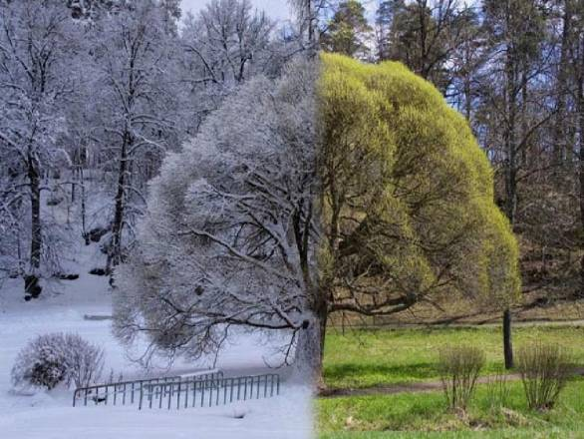


Slide 2
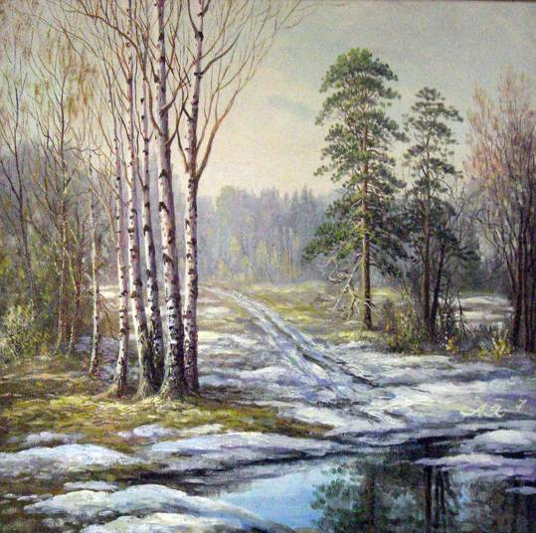
Разморозить землю нужно,
Чтоб могла взойти трава,
Сделать так, чтоб жили дружно
Все живые существа.
На зеленой ножке тонкой
Укрепить бутон цветка,
Обойти луга с гребенкой,
Птиц вернуть издалека.
Берега, поля, пригорки
Окропить росой с утра.
Подсластить цветы для пчелки,
Вовремя полить сады,
Будь и ты трудолюбивый,
Как весна красавица.

Slide 3
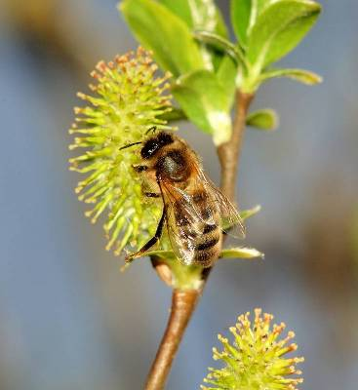
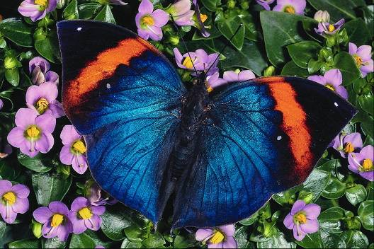
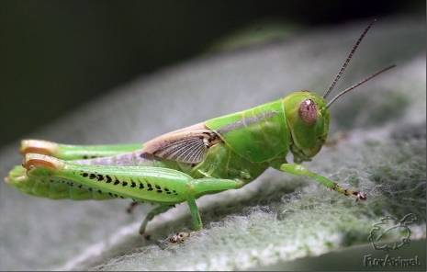
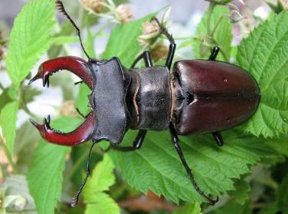

Slide 4
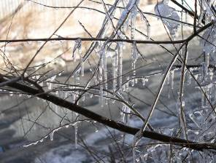
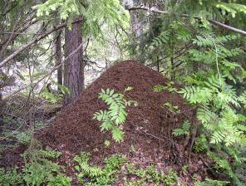
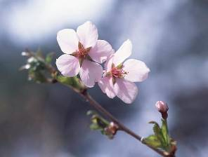
Дружно лопаются почки,
Распускаются цветочки.
На траве роса дрожит,
Лось за радугой бежит.
Март
Апрель
Май
Замер лес в прозрачной дымке.
На деревьях тают льдинки.
С веток падает капель,
И слышна синицы трель.
Снег сошел. Запахло прелью.
Прокатился в небе гром.
Муравьи под старой елью
Всем семейством строят дом.

Slide 5

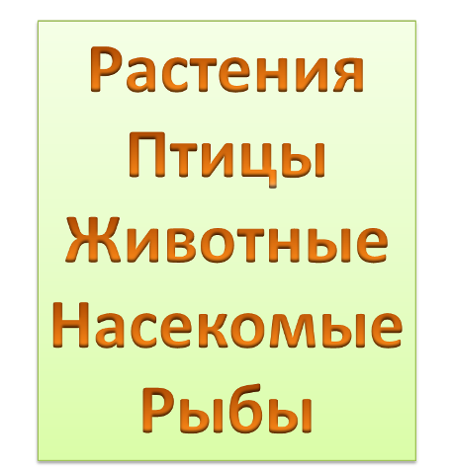


Slide 6
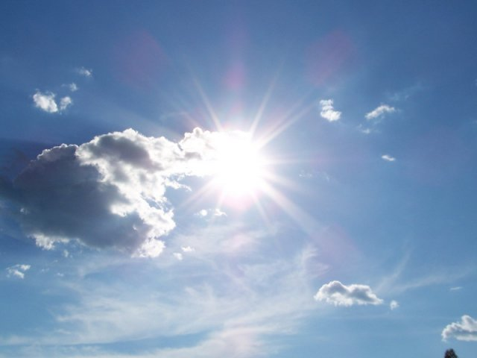
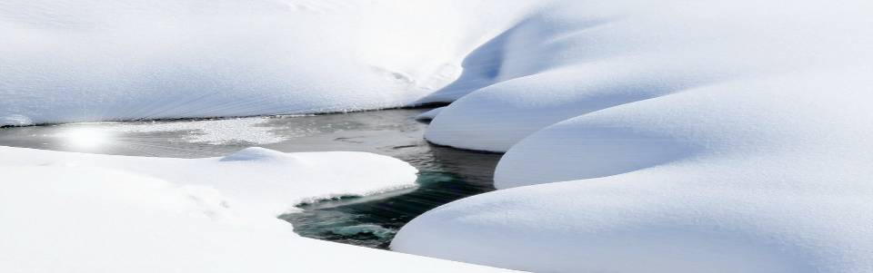

Slide 7
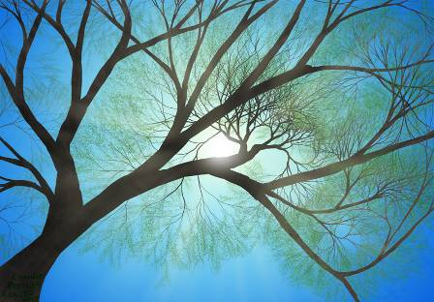
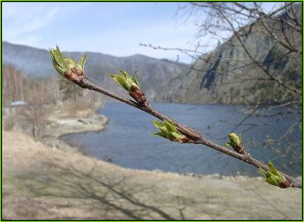
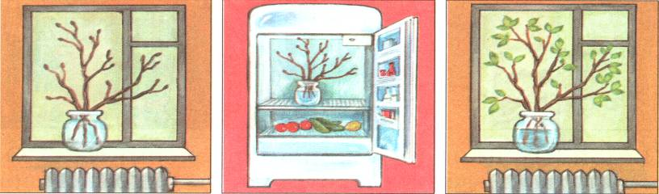
Распускаться листьям весной
помогают тепло и вода

Slide 8


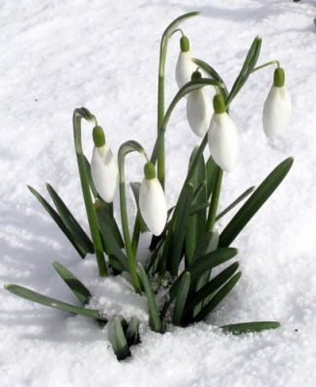

Slide 9


ница
мачеха
Мать - и -
Меду

Slide 10
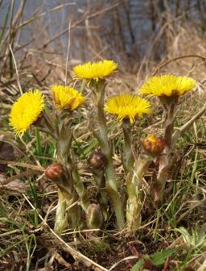
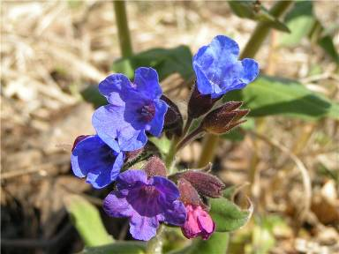



Почему эти растения называются первоцветами?
Весной распускаются первые
цветы – первоцветы.

Slide 11

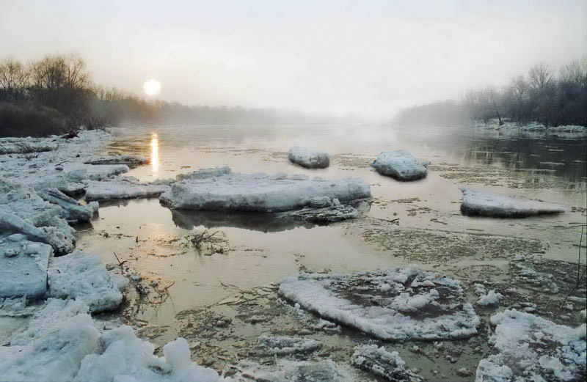


Slide 12

у крыльца
значит
весна
Увидел
скворца -
Увидел скворца – значит весна у крыльца.

Slide 13

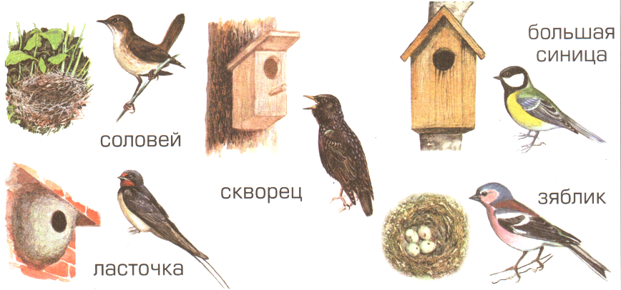
Птицы прилетают с юга и строят гнёзда

Slide 14
Практическая работа.
1. Какие весенние явления происходят в неживой природе?
Вычеркни лишнее.
Таяние снега, потепление, метель, дожди, ледоход.
2. О каком весеннем явлении идёт речь? Допиши предложение.
Большие и маленькие льдины плывут по реке – это _______.

Slide 15
Какие растения раннецветущие?
Обведи кружком буквы правильных ответов.
а) мать-и-мачеха
б) тополь
в) медуница
г)
Выбери примету, не относящуюся к весне.
а) воздух становится день ото дня всё теплее;
б) солнце поднимается всё выше и выше;
в) появляются первоцветы;
г) животные ложатся в спячку;
д) появляются насекомые;

Slide 16
Весна, веснушки, веснянка.
1 марта наступила
Весна.
На носу и на щеках появились
Веснушки.
Веснянка – это народная песня с просьбой
о приходе весны.
Прилетите, скворушки к нам!
Принесите из-за моря нам весну ясную, весну красную.
Зима нам надоела, ручки-ножки поморозила.

Slide 17
Творческое задание.
Продолжите пословицы подходящими по смыслу словами:
Март с _______________ , апрель с _____________ , май с ____________ .
Растение – земли _________________ .
Слова для справок: цветами, водой, травой, украшение.

